Slide 1
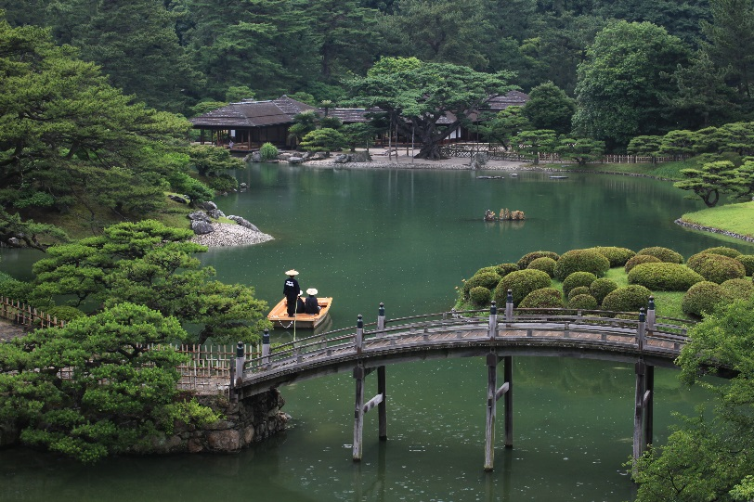
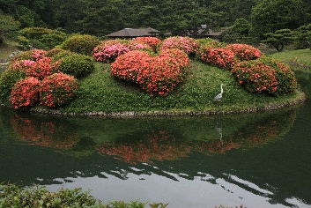
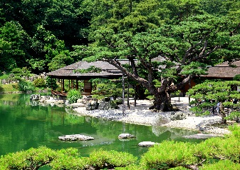
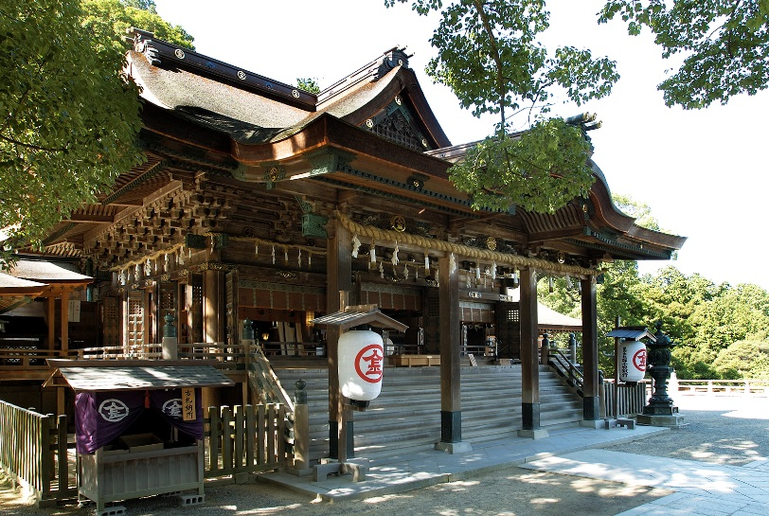
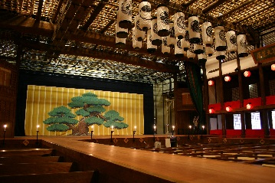
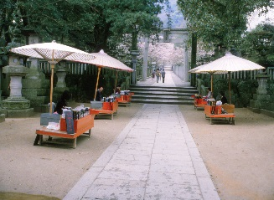
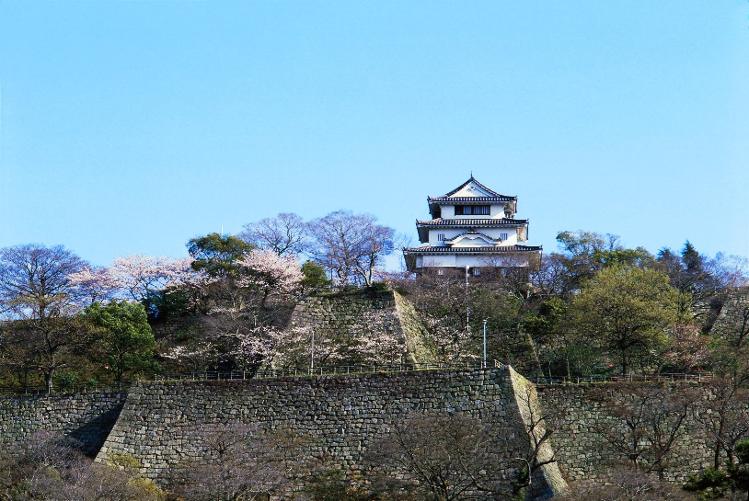
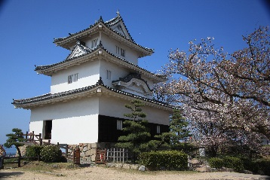
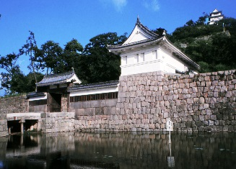
早わかり うどん県 文化を感じる史跡・名勝
「こんぴらさん」の愛称で親しまれている「金刀比羅宮」や、日本最大級の広さを誇る大名庭園「特別名勝 栗林公園」など、見どころ満載。
国内最大級のスケール 特別名勝 栗林公園
国の特別名勝に指定されている大名庭園の中で最大の広さをもつ栗林公園は、国内外の観光客から高い評価を受けています。趣の違う南北2つの庭園があり、どちらも見どころが満載です。季節や天候によって絶妙に変化する表情も見ものです。
全国から参拝者が訪れる海の神様 金刀比羅宮
江戸時代、庶民信仰の対象として「一生に一度はこんぴら参り」と言われた金刀比羅宮。
参道の石段を一歩進むごとに、心が洗われるような感覚に…。また、付近には参拝客を楽しませてくれるスポットが盛りだくさんです。
連絡先 高松市埋蔵文化財センター 087-823-2714
美しい石垣と、白亜の天守を持つ 丸亀城
総高日本一、60mの石垣の上に白亜の天守がそびえる丸亀城は、400年を超える歴史を持つ城郭。石垣は高さだけでなく美しさも秀逸で、弧を描いて反り返るように見えることから"扇の勾配"と呼ばれています。四季折々に見せる表情豊かな風景も魅力的。

